Slide 1
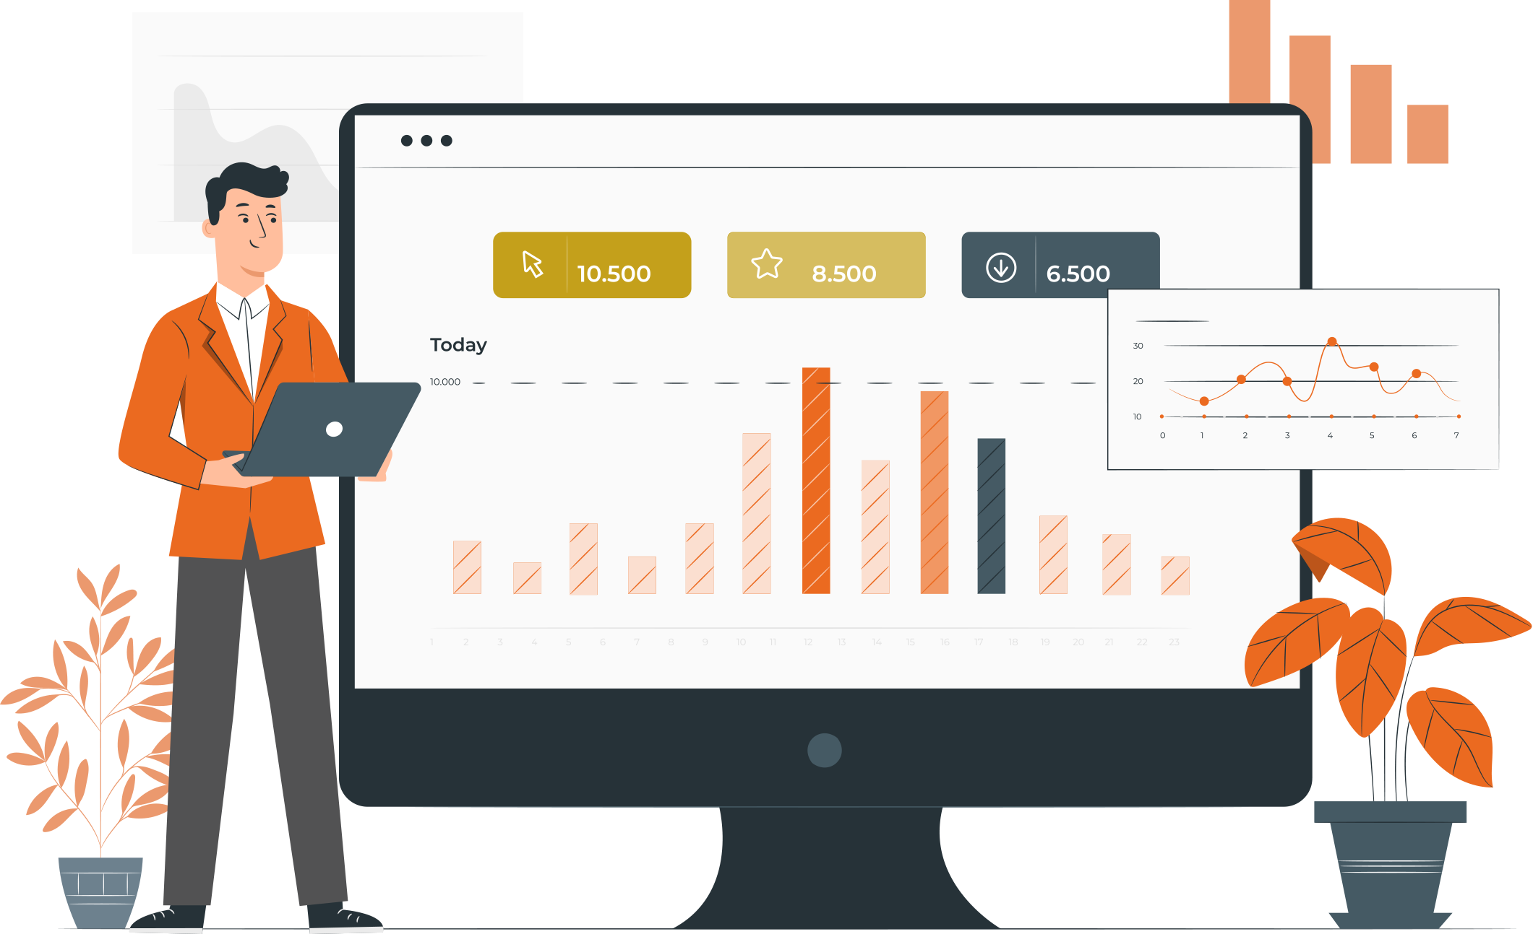
RECURSOS HUMANOS | NIVEL 4° MEDIO
MÓDULO 2
MÓDULO 2
CÁLCULO DE REMUNERACIÓN, FINIQUITOS Y OBLIGACIONES LABORALES
  En estos documentos se utilizarán de manera inclusiva términos como: el estudiante, el docente, el compañero u otras palabras equivalentes y sus respectivos plurales, es decir, con ellas, se hace referencia tanto a hombres como a mujeres.

Slide 2

MÓDULO 2 | CÁLCULO DE REMUNERACIÓN, FINIQUITOS Y OBLIGACIONES LABORALES
ACTIVIDAD 14
EL IMPUESTO ÚNICO

Slide 3





OBJETIVO DE APRENDIZAJE
APRENDIZAJE ESPERADO
CRITERIOS DE EVALUACIÓN
OA 2
Calcular remuneraciones y finiquitos, obligaciones tributarias y previsionales del o las trabajadoras de una empresa, de acuerdo a lo estipulado en los contratos de trabajo.
OA Genérico
B - C - F - H
3. Determina el monto de obligaciones previsionales, tributarias y descuentos varios, retenidos al trabajador para ser entregados a las instituciones respectivas.
3.3 Calcula el total de retenciones por Impuesto Único de Segunda Categoría a declarar en el Formulario N°29, aplicado a las remuneraciones, según las normas tributarias vigentes.

Slide 4

RECORDEMOS
¿QUÉ APRENDIMOS LA ACTIVIDAD ANTERIOR?
LAS COTIZACIONES PREVISIONALES Y
DESCUENTOS VARIOS
1
Aplicamos Descuentos Previsionales
retenidos de la Liquidación de Sueldos.
2
Comprendimos el Impuesto retenido de
la Liquidación de Sueldos.
3
Aplicamos Descuentos convencionales retenidos de la Liquidación de Sueldos.
4
Conocimos el pago por parte del empleador retenido de las liquidaciones de sueldos

Slide 5

ACTIVIDAD DE CONOCIMIENTOS PREVIOS
Para revisar los aprendizajes trabajados en actividad anterior, te invitamos a realizar la Actividad 14 de Conocimientos Previos.
¡Muy bien!
Te invitamos a profundizar revisando
la siguiente presentación

Slide 6

MOTIVACIÓN
ANTES DE COMENZAR
En esta actividad podrás confeccionar las liquidaciones de remuneraciones de los trabajadores, y con ello poder obtener el líquido a pago.
Como también podrás aplicar los conocimientos que has adquiridos en las actividades anteriores.

Slide 7

14
MENÚ DE LA ACTIVIDAD
EL IMPUESTO ÚNICO
Al término de la actividad estarás en condiciones de:
1
Determinar el impuesto único aplicado a
las liquidaciones de sueldos.
Aplicar los procedimientos de cálculos establecidos por SII.
Reconocer la actualización de la tabla de impuesto único.
2
3

Slide 8

¿QUÉ ES EL IMPUESTO ÚNICO O DE SEGUNDA CATEGORÍA?
Impuesto de Retención
Significa que la obligación de retener y enterar el monto de este tributo se radica en las personas que pagan rentas gravadas con este impuesto.
Hay que distinguir entonces, entre la persona que soporta la carga de este impuesto, que es el trabajador, y la persona encargada de deducir, retener y enterar dicho impuesto en arcas fiscales, que será el empleador, patrón, etc. Este último tiene la obligación de enterarlo en la forma, condiciones y plazos contemplados en la Ley.
Impuesto Único
Que este impuesto tenga el carácter de único quiere decir que a las rentas sobre las cuales se aplique el Impuesto Único de Segunda Categoría no quedan gravadas con ningún otro tributo establecido en la
Ley de Renta.

Slide 9
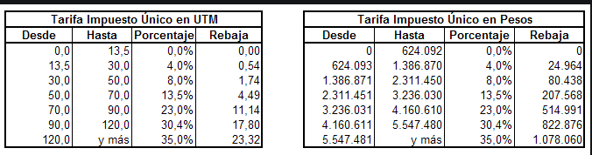
EL IMPUESTO ÚNICO TIENE CARÁCTER PROGRESIVO
Impuesto Progresivo
El impuesto a pagar se determina en base a una escala progresiva de tasas. De donde a mayor base imponible mayor será la tasa de impuesto a aplicar sobre dicha base.

Slide 10
TRABAJADORES Y TRABAJADORAS
AFECTOS A ESTE IMPUESTO
Se encuentran afectos al Impuesto Único de Segunda Categoría todas aquellas personas que perciben rentas clasificadas en el Artículo 42 Nº 1 de la Ley de Impuesto a la Renta.
Las rentas clasificadas en este número consisten en Sueldos, salarios, sobresueldo, premios, dietas, gratificaciones. Participaciones, y cualesquier otras asimilaciones o asignaciones que aumenten la remuneración pagada por la prestación de servicios personales bajo vínculo de dependencia con un empleador o patrón.
Se incluyen además como rentas afectas a este impuesto los montepíos y pensiones, pensiones de vejez, invalidez o sobrevivencia que se origine por los fondos capitalizados en Administradoras de Fondos de Pensiones (A.F.P.) y las cantidades percibidas por concepto de gastos de representación.

Slide 11

ORIGEN DE LAS RENTAS
El Impuesto Único de Segunda Categoría afecta a la totalidad de las rentas señaladas que sean de “fuente chilena”, ya sea que el beneficiario de ellas tenga o no domicilio o residencia e Chile.
Son rentas de fuente chilena las que provienen de actividades desarrolladas en Chile, sin importar si el pagador de la renta se encuentra en Chile o en el extranjero.

Slide 12
EXCLUSIONES
Se excluyen del total de las Remuneraciones percibidas por el trabajador, las siguientes cantidades:
Indemnizaciones correspondientes a Accidentes del Trabajo
(sumas fijas, rentas o pensiones)
Asignación Familiar
Indemnización por Años de Servicio
Beneficios Provisionales (Ej. Subsidio a la Maternidad, Subsidio por Enfermedad, etc.)
Asignación de Alimentación
Asignación de Movilización
Asignación de pérdida de Caja
Asignación de Traslación y Viáticos
Sumas percibidas por concepto de Gastos de Representación
Pensiones o Jubilaciones de Fuente Extranjera percibidas por el extranjero domiciliado o residente en el país
Cantidades pagadas por concepto de Becas de estudio
Gratificaciones de Zona pagadas a ciertas personas
Cualquier otro ingresos que por mandado expreso de la ley no constituya renta o se exima de todo impuesto a la renta

Slide 13
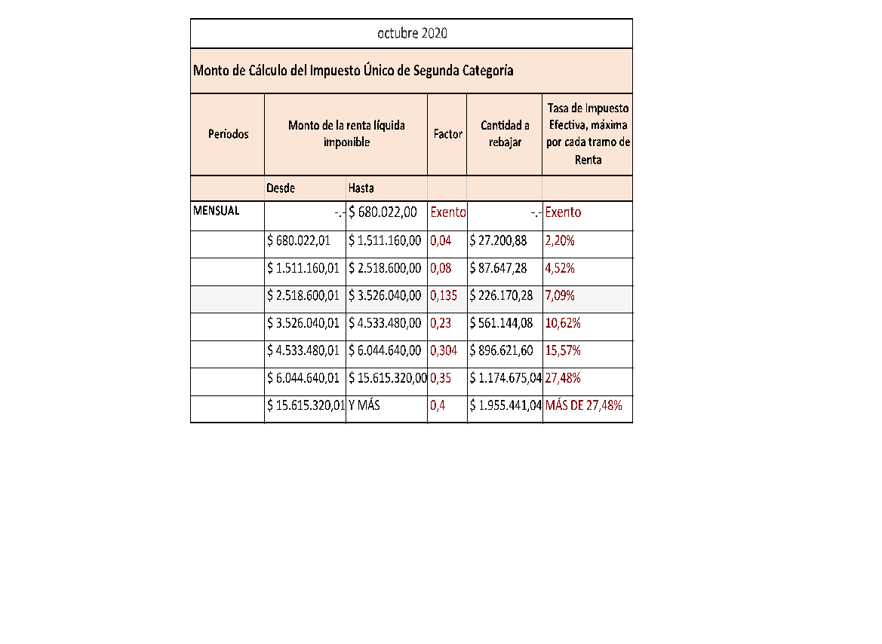
TABLA DE IMPUESTO ÚNICO
Tabla de Impuesto Único que entrega SII para las retenciones de impuesto de las liquidaciones de sueldo.
2. La Base Tributable se multiplica por el factor
$ 750.256 x 0.04 = $30.010
1. Base Tributable se debe ubicar en el tramo que se encuentra,
Ejemplo:
B. Tributable $ 750.256.-
3. Al monto obtenido en el punto 2, se le debe rebajar la cantidad a rebajar.
$ 30.010 - $ 27.200.88 = $2.809
4. El Impuesto a retener es: $ 2.809

Slide 14
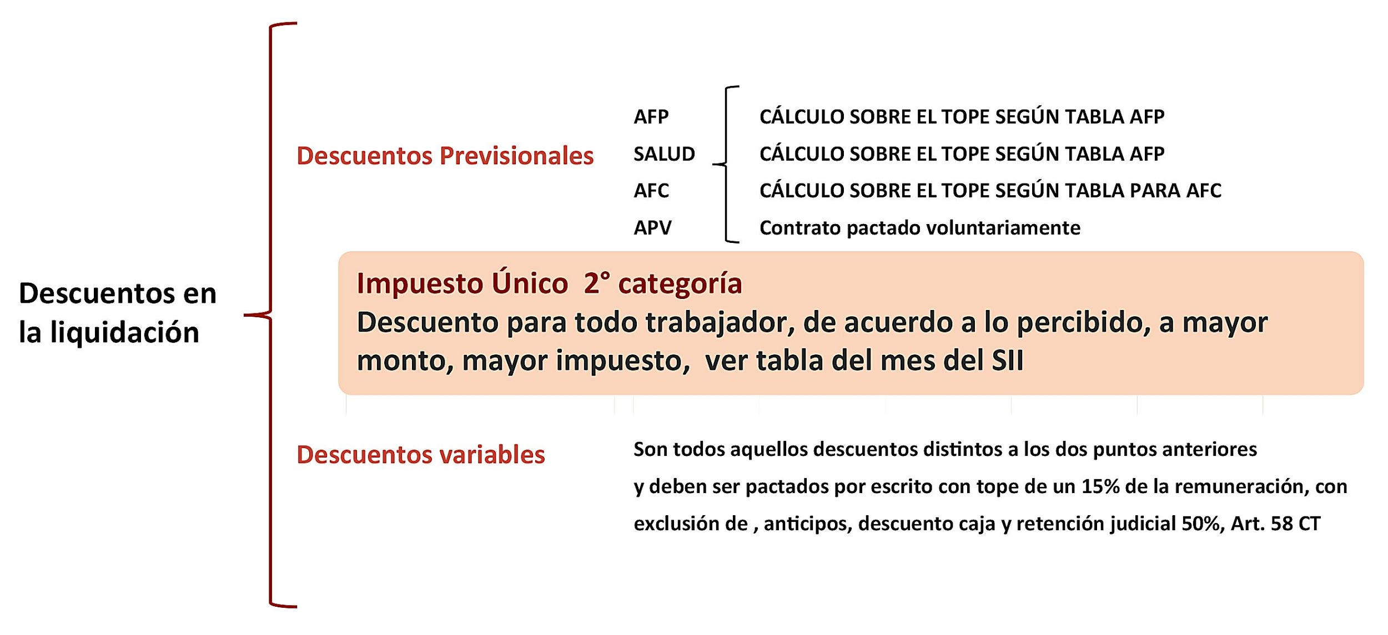
DESCUENTOS

Slide 15


PAUSAS REFLEXIVAS
Algunas preguntas de los temas que vamos trabajando. . .
¿Para qué sirven los impuestos administrados por SII?

Slide 16



14
REVISEMOS
¿CUÁNTO APRENDIMOS?
EL IMPUESTO ÚNICO
Para revisar los temas trabajados a lo largo de la presentación, te invito a desarrollar la Actividad 14 Cuánto Aprendimos. Descarga el archivo y sigue las instrucciones.
¡Muy bien!, ahora vamos a practicar.

Slide 17

14
¡PRACTIQUEMOS!
ACTIVIDAD PRÁCTICA
EL IMPUESTO ÚNICO
Para realizar la siguiente actividad, utiliza el archivo Actividad Práctica 14, y sigue las instrucciones señaladas.
¡Éxito!
° Medio | Presentación

Slide 18






ANTES DE COMENZAR A TRABAJAR
TOMA LAS SIGUIENTES PRECAUCIONES
Cuida tus claves de acceso.
Resguarda la confidencialidad de la información.
Cuidado con los dispositivos externos, asegura la información instalando antivirus.
Se riguroso y ordenado con los antecedentes que manejas.
Realiza trabajo en equipo con respeto en tus opiniones,
escucha a los demás.

Slide 19


ANTES DE TERMINAR:
TICKET DE SALIDA
EL IMPUESTO ÚNICO
¡No olvides contestar la Autoevaluación y entregar el
Ticket de Salida!
¡Hasta la próxima!

